Slide 1
기획력 + 실무 감각 + 협업력 성장 프로젝트
가상 용역 수주 프로젝트
Team1
수원시 홈페이지 메인
팀원 서형석
팀총괄
새빛정책 밑 사진

Slide 2
1. 문제 정의
기존 새빛정책 아래 공간이
구조적으로 마음이 들지 않음으로
아래 공간에 이미지 삽입을 명령.
팀장의 오더로 인하여 이미지 삽입 시도

Slide 3
2. IA 구조
원래 없던 내용의 IA를 진행한 것이라 전에 적어두진 않았다.

Slide 4
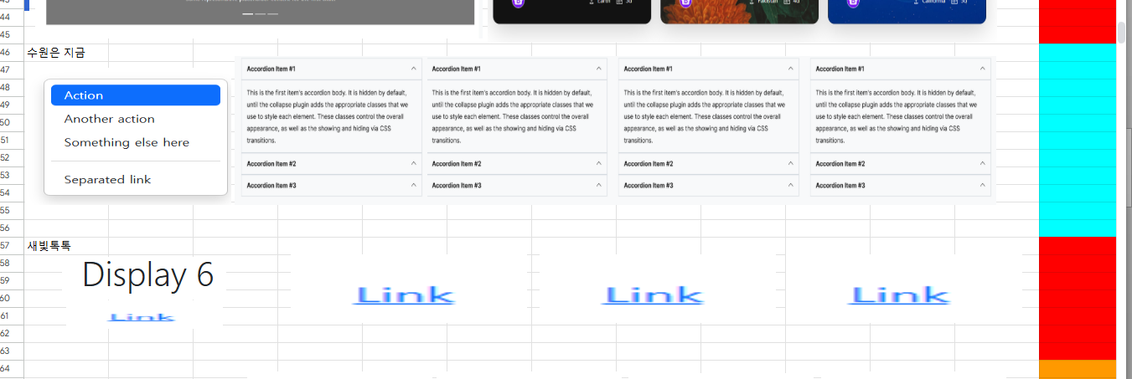
3. UI/UX 설계
기존에 존재하지 않던 이미지를 추가하고 하이퍼링크를 통하여 이미지 연결.
부트스트랩을 이용하여 하이퍼링크 기능이 들어있는 영억 구성

Slide 5
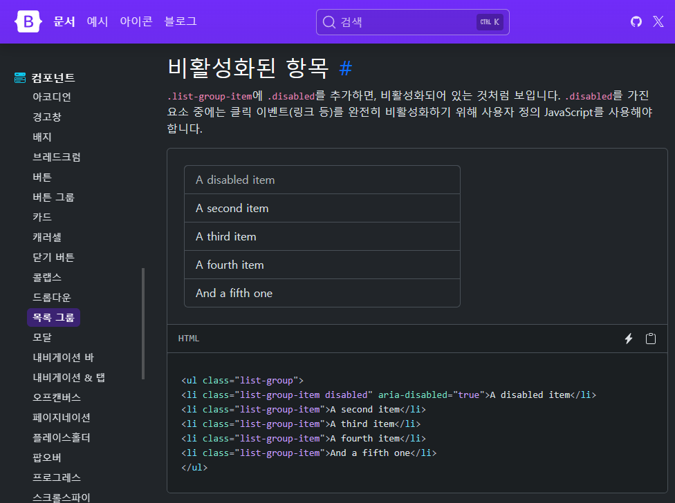
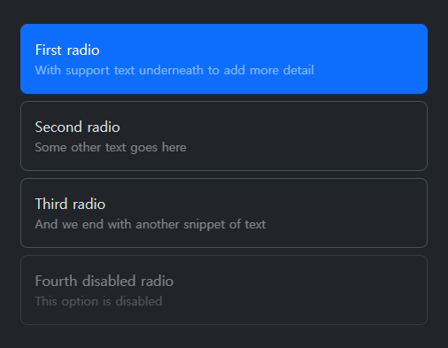
4. Bootstrap 활용
안티그래비티가 해줘서 몰라요잉

Slide 6
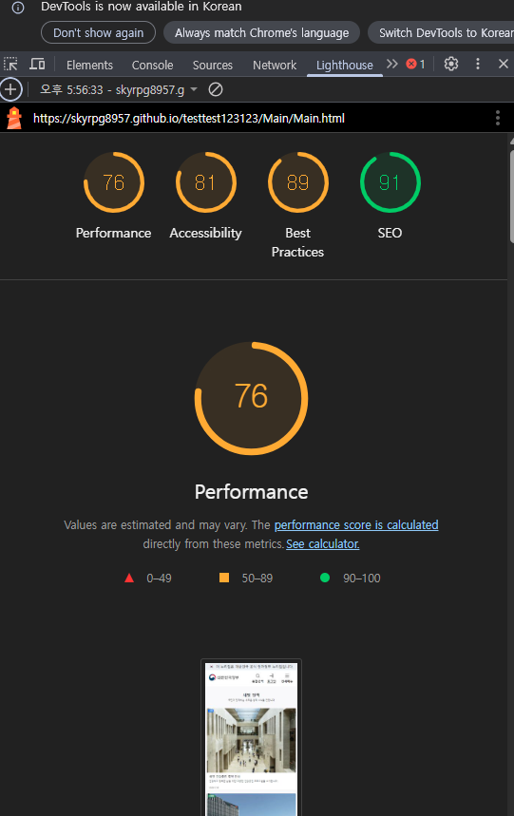
5. 표준 및 접근성
팀원들이 앞에서 서술했겠지만
개인적으로 한 숟갈 더 뜨자면,
이건 기존 뼈대 자체가 좀 구려서
이렇게 점수가 낮은듯 하다.

Slide 7
6. AI 활용
안티그래비티라는 구글에서 새로 나온 툴을 써서 간편히 원하는 목표까지 다가갔다.

Slide 8
7. 프로젝트 돌아보기
- 나의 역할, 팀과의 협업, 배운 점, 향후 개선점
“나는 이번 프로젝트에서 새빛정책 밑 영역을
담당하여 간단히 목표를 수행 했다”

